Slide 1
Communications II
Digital Communications

Slide 2
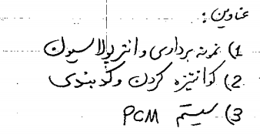
انتقال دیجیتال سیگنال های آنالوگ

Slide 3
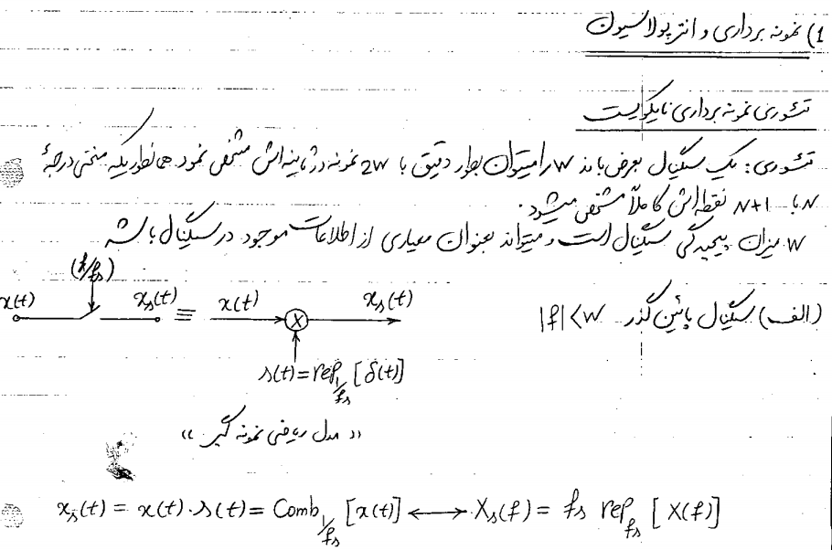
انتقال دیجیتال سیگنال های آنالوگ

Slide 4
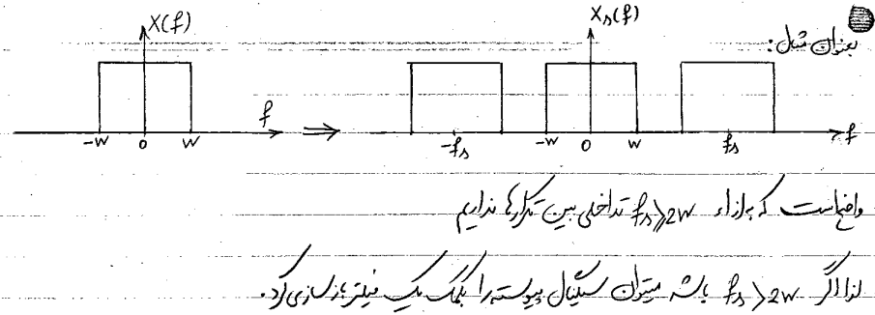
انتقال دیجیتال سیگنال های آنالوگ

Slide 5
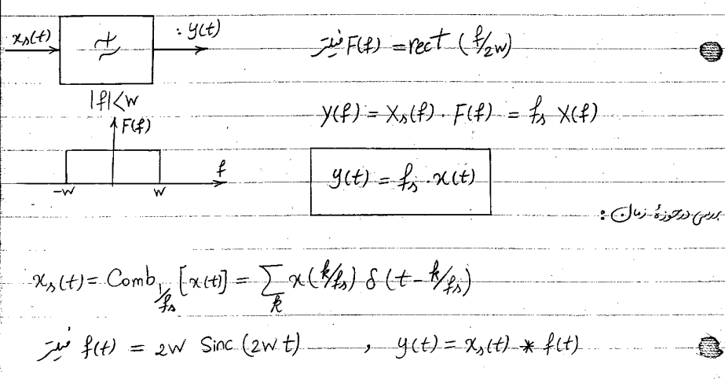
انتقال دیجیتال سیگنال های آنالوگ

Slide 6
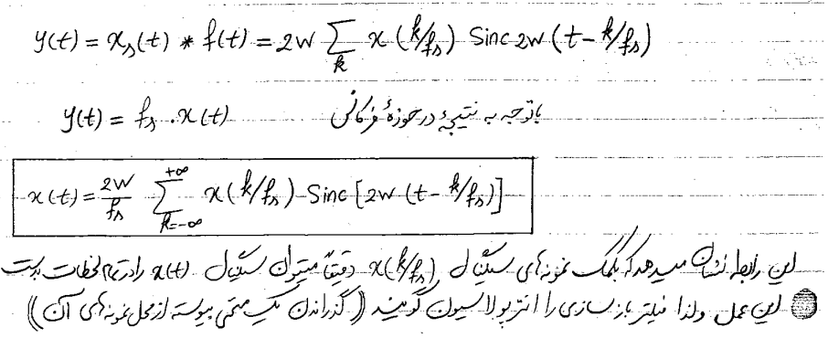
انتقال دیجیتال سیگنال های آنالوگ

Slide 7
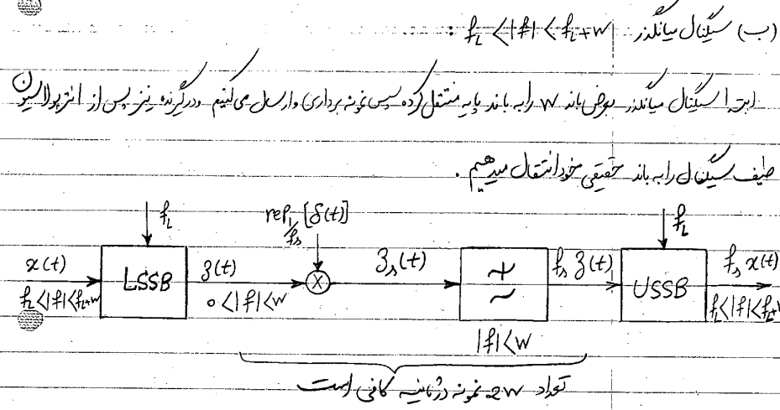
انتقال دیجیتال سیگنال های آنالوگ

Slide 8
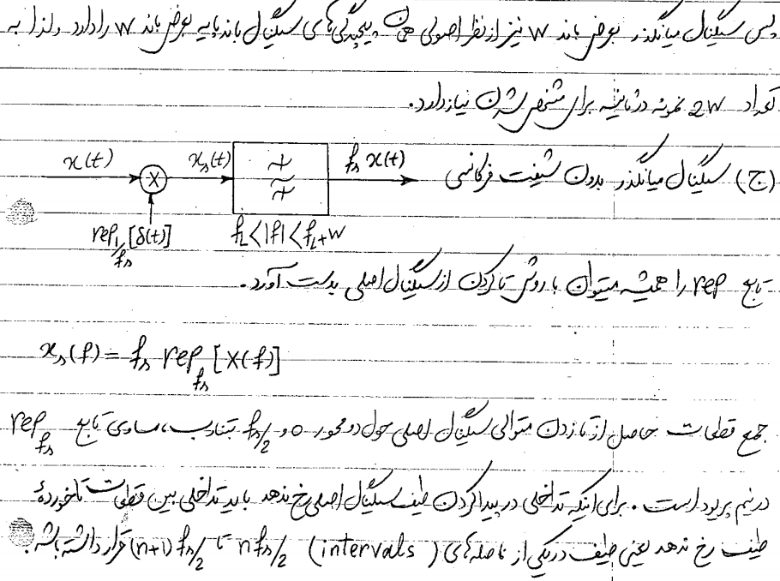
انتقال دیجیتال سیگنال های آنالوگ

Slide 9
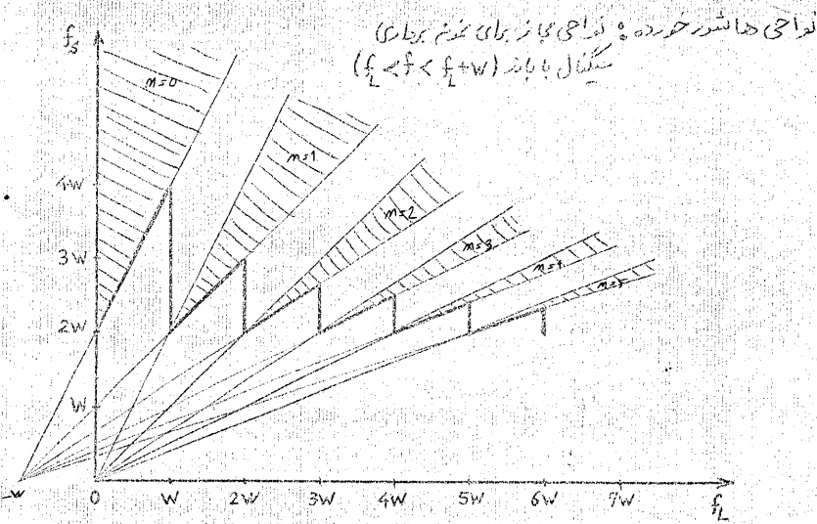
انتقال دیجیتال سیگنال های آنالوگ

Slide 10
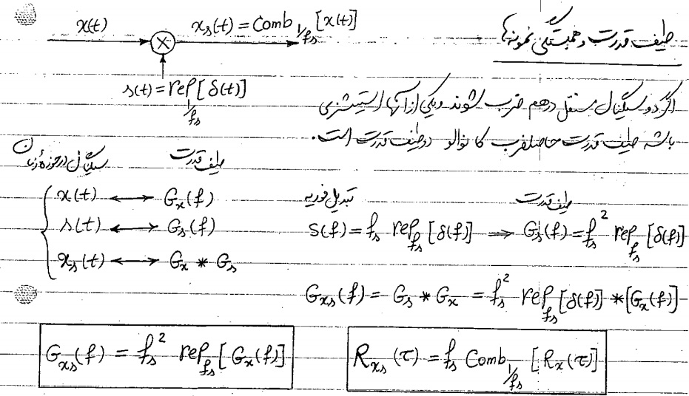
انتقال دیجیتال سیگنال های آنالوگ

Slide 11
انتقال دیجیتال سیگنال های آنالوگ

Slide 12
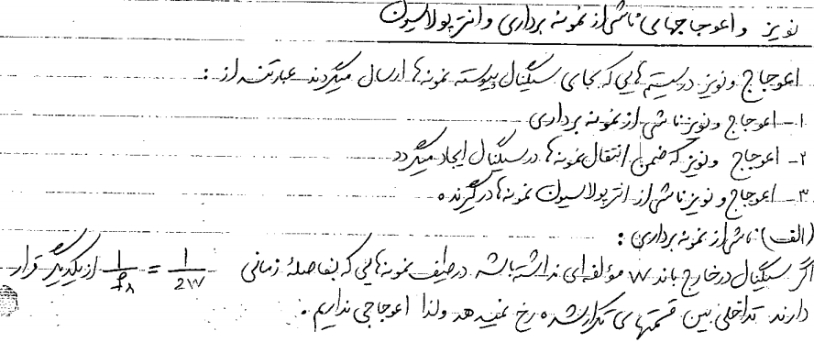
انتقال دیجیتال سیگنال های آنالوگ

Slide 13
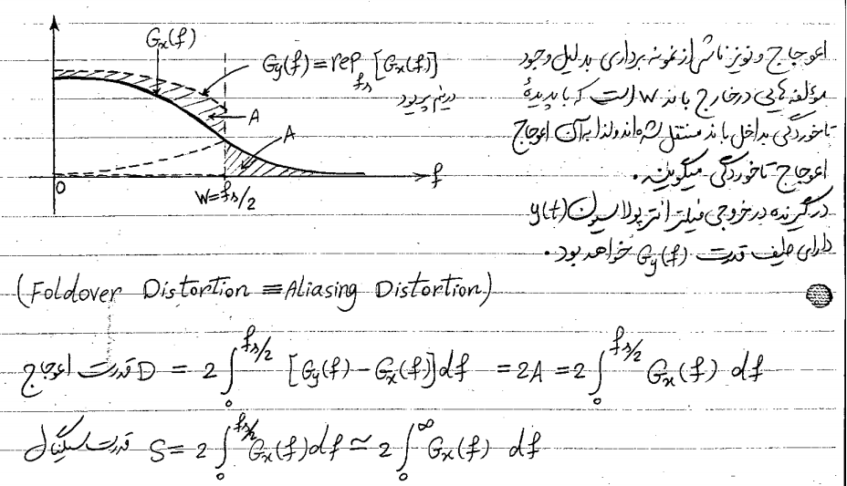
انتقال دیجیتال سیگنال های آنالوگ

Slide 14
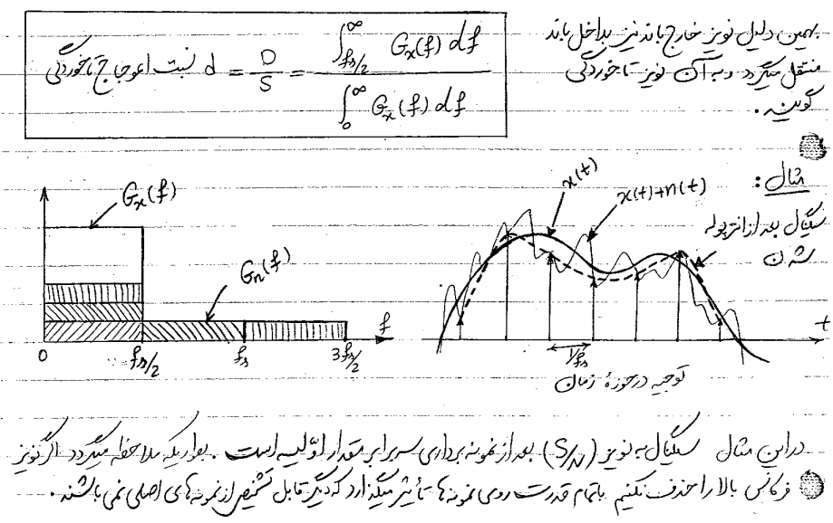
انتقال دیجیتال سیگنال های آنالوگ

Slide 15
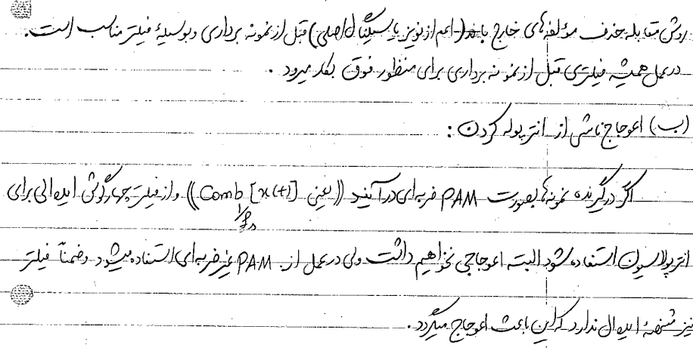
انتقال دیجیتال سیگنال های آنالوگ

Slide 16
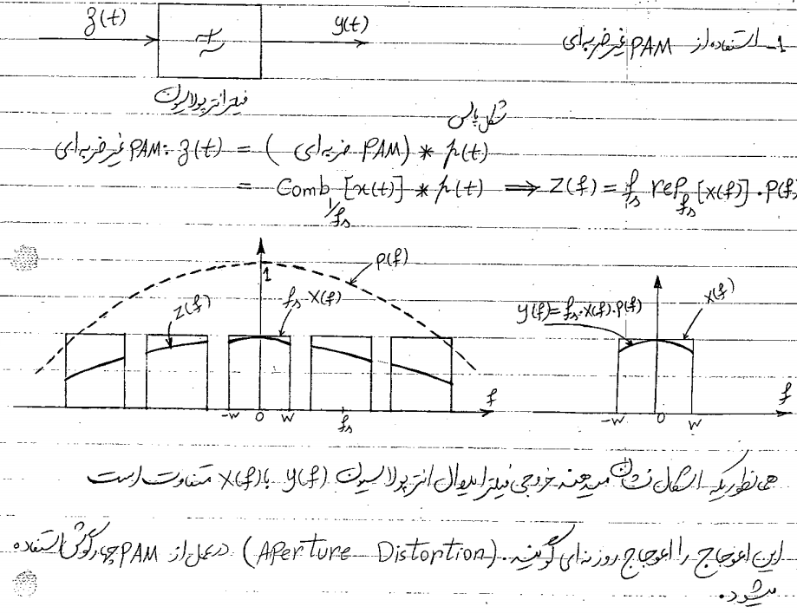
انتقال دیجیتال سیگنال های آنالوگ

Slide 17
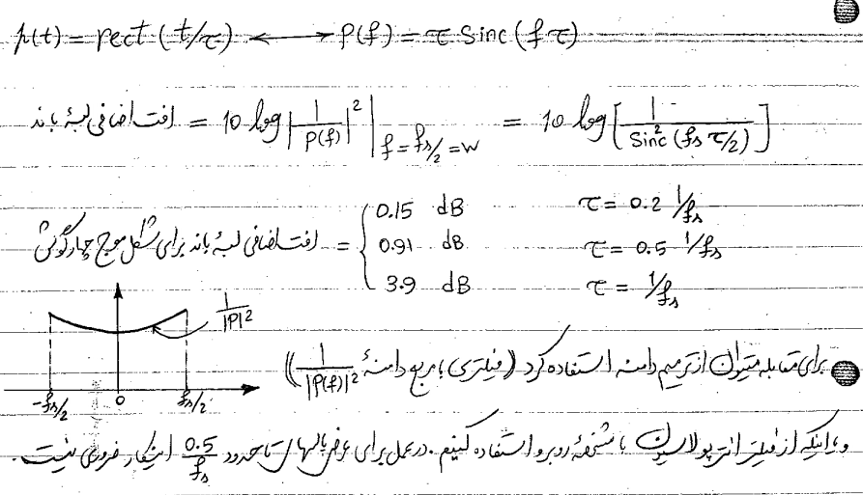
انتقال دیجیتال سیگنال های آنالوگ

Slide 18
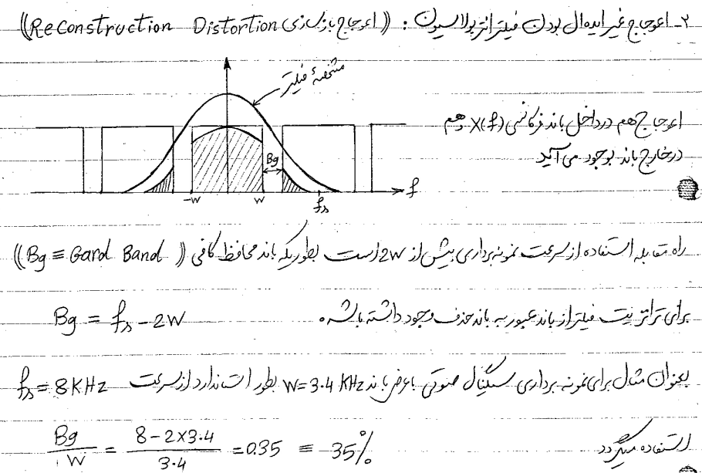
انتقال دیجیتال سیگنال های آنالوگ

Slide 19
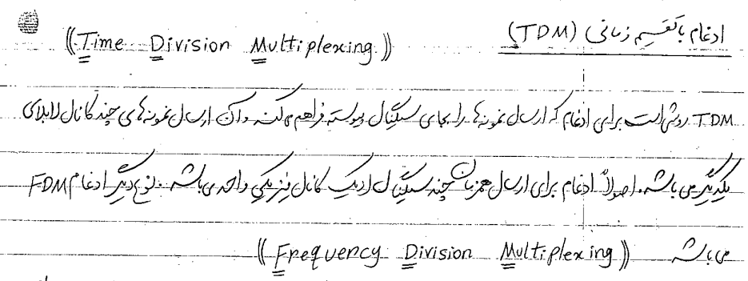
انتقال دیجیتال سیگنال های آنالوگ

Slide 20
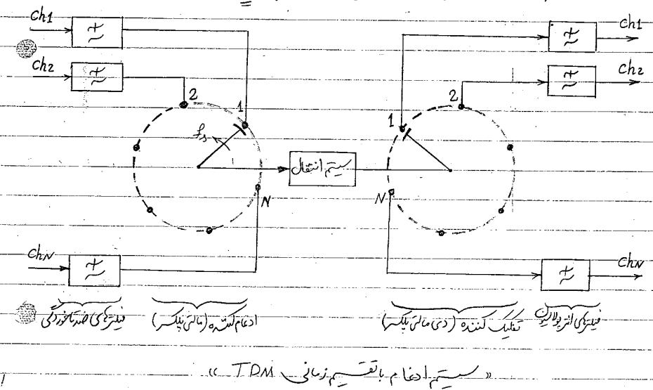
انتقال دیجیتال سیگنال های آنالوگ

Slide 21
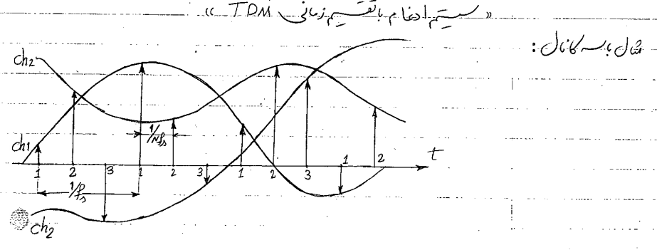
انتقال دیجیتال سیگنال های آنالوگ

Slide 22
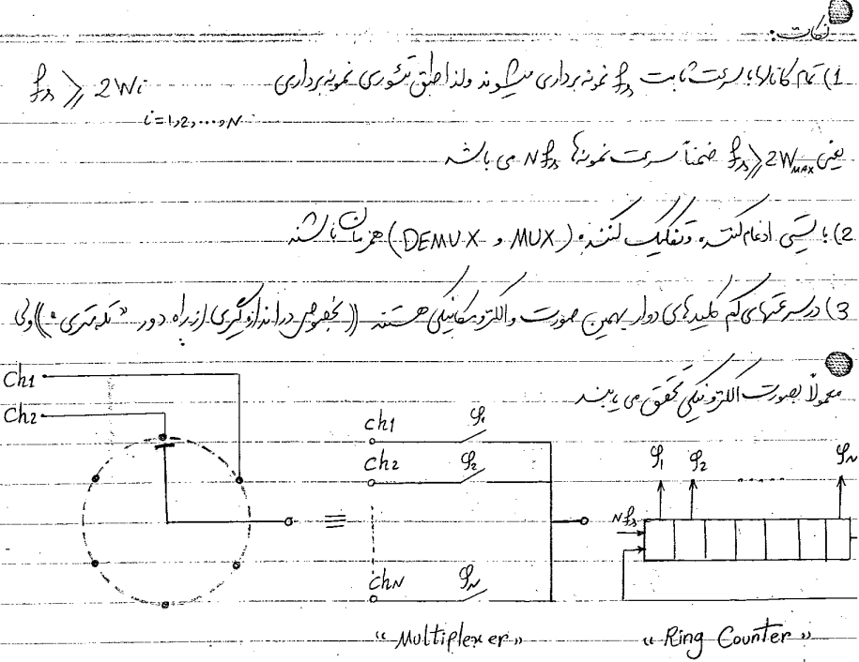
انتقال دیجیتال سیگنال های آنالوگ

Slide 23
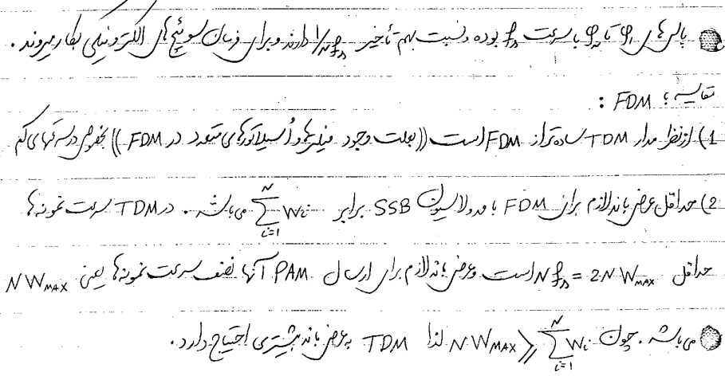
انتقال دیجیتال سیگنال های آنالوگ

Slide 24
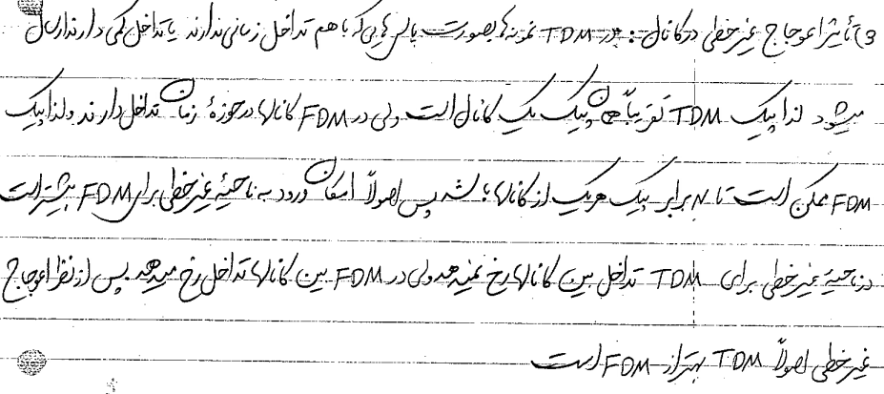
انتقال دیجیتال سیگنال های آنالوگ

Slide 25
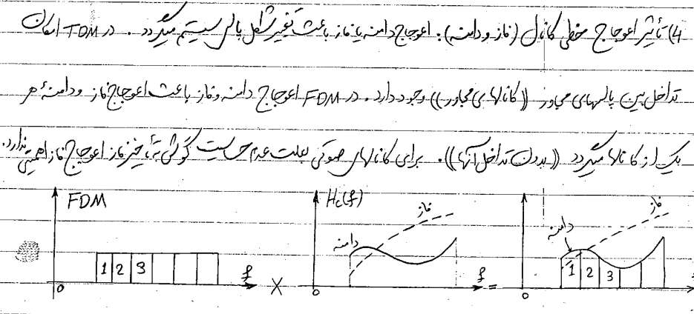
انتقال دیجیتال سیگنال های آنالوگ

Slide 26
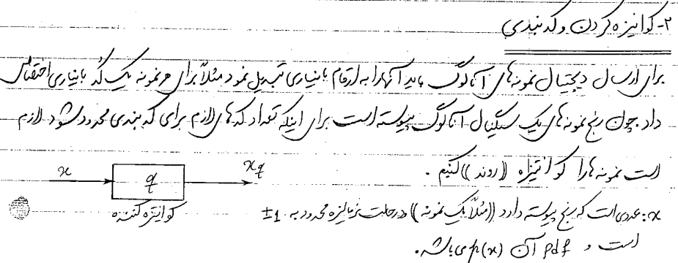
انتقال دیجیتال سیگنال های آنالوگ

Slide 27
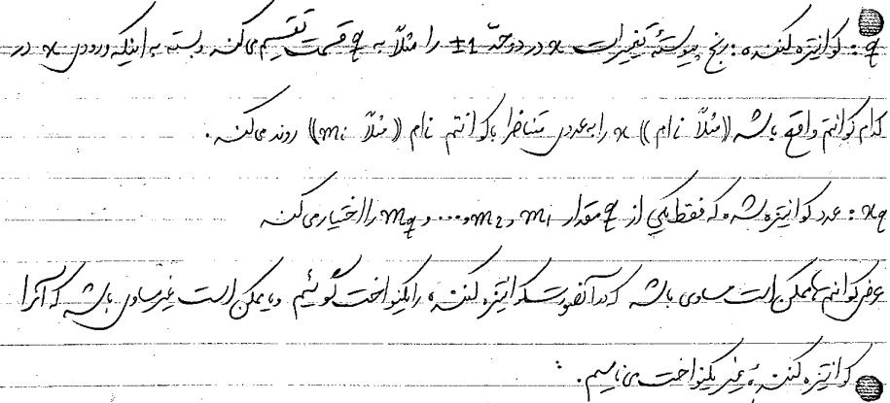
انتقال دیجیتال سیگنال های آنالوگ

Slide 28
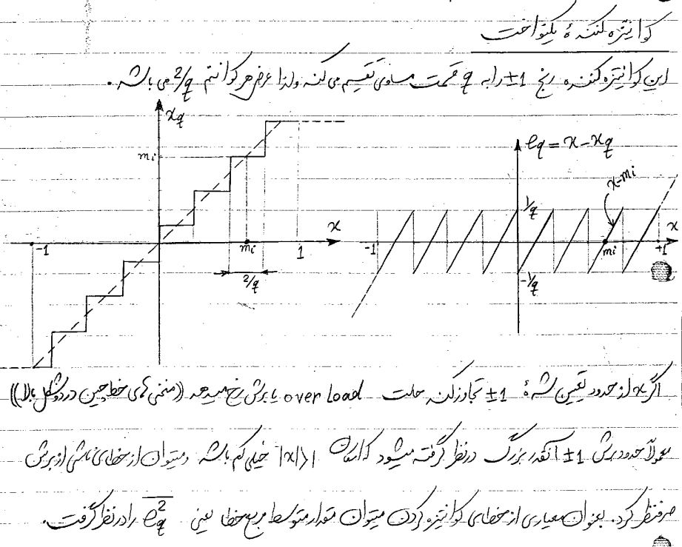
انتقال دیجیتال سیگنال های آنالوگ

Slide 29
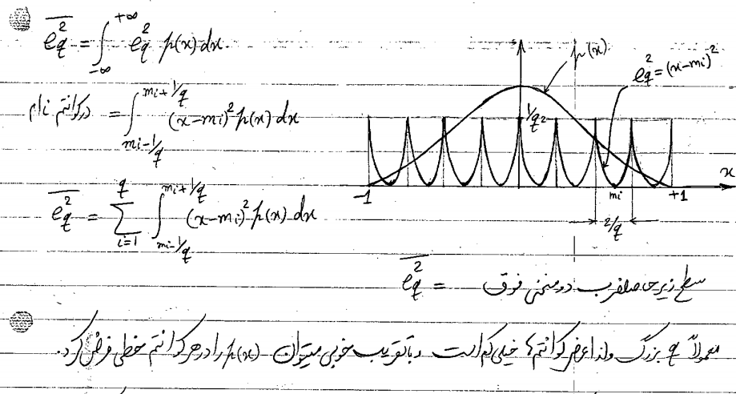
انتقال دیجیتال سیگنال های آنالوگ

Slide 30
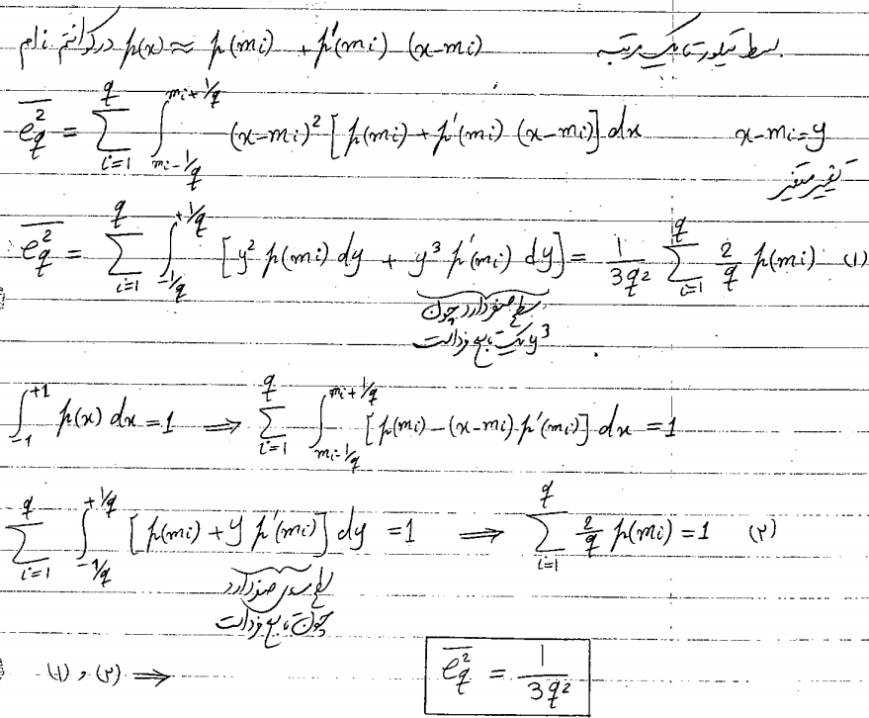
انتقال دیجیتال سیگنال های آنالوگ

Slide 31
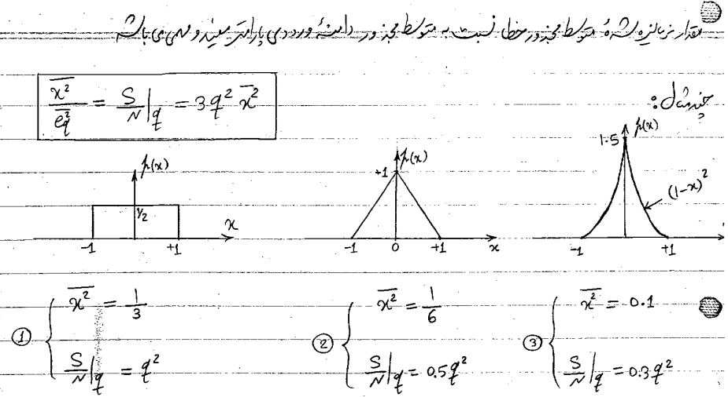
انتقال دیجیتال سیگنال های آنالوگ

Slide 32
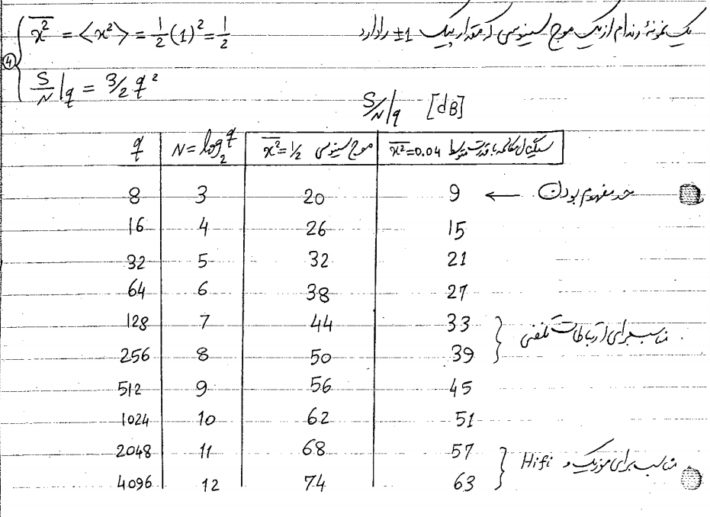
انتقال دیجیتال سیگنال های آنالوگ

Slide 33
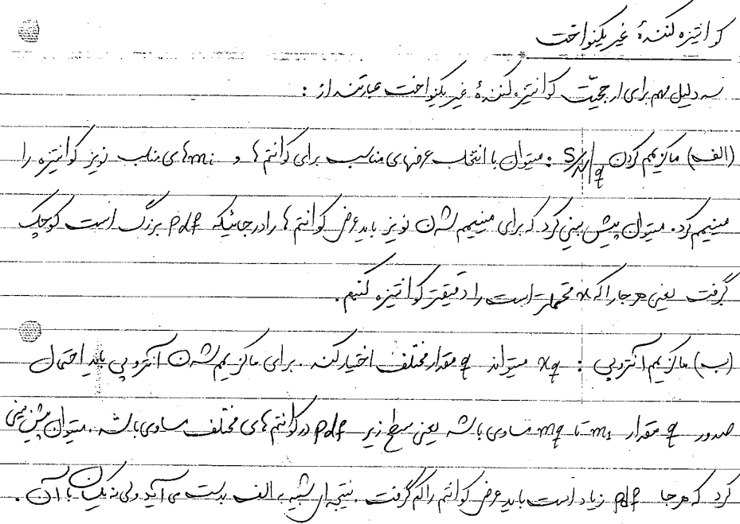
انتقال دیجیتال سیگنال های آنالوگ

Slide 34
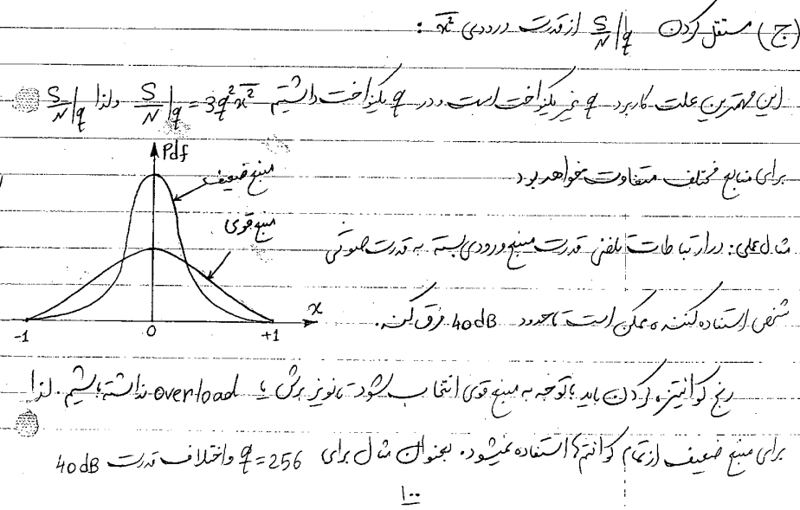
انتقال دیجیتال سیگنال های آنالوگ

Slide 35
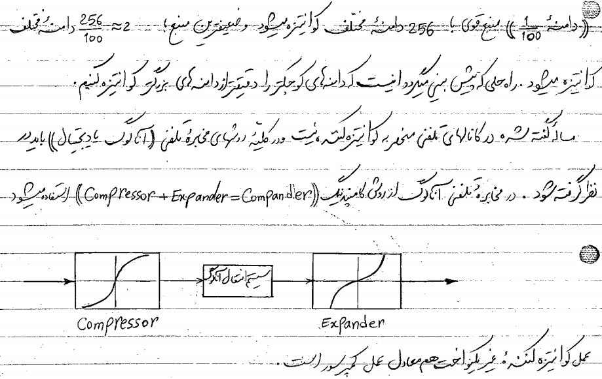
انتقال دیجیتال سیگنال های آنالوگ

Slide 36
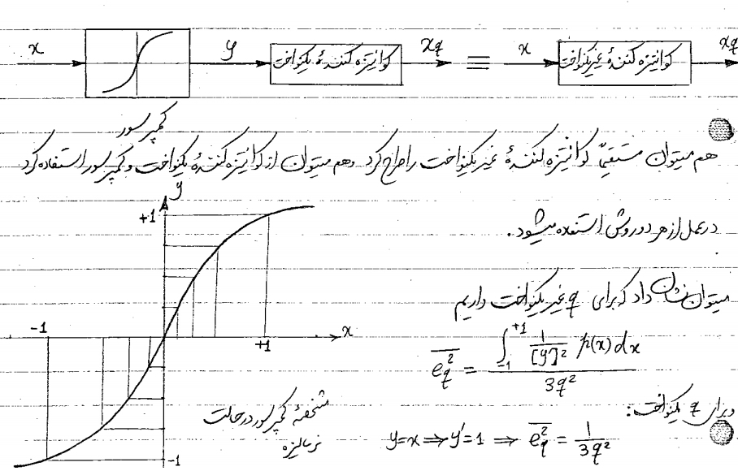
انتقال دیجیتال سیگنال های آنالوگ

Slide 37
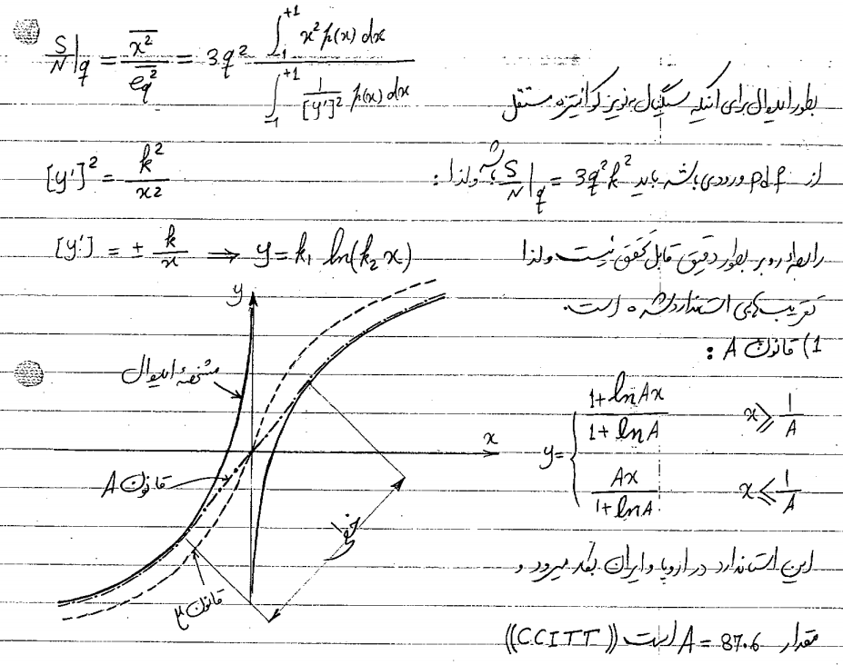
انتقال دیجیتال سیگنال های آنالوگ

Slide 38
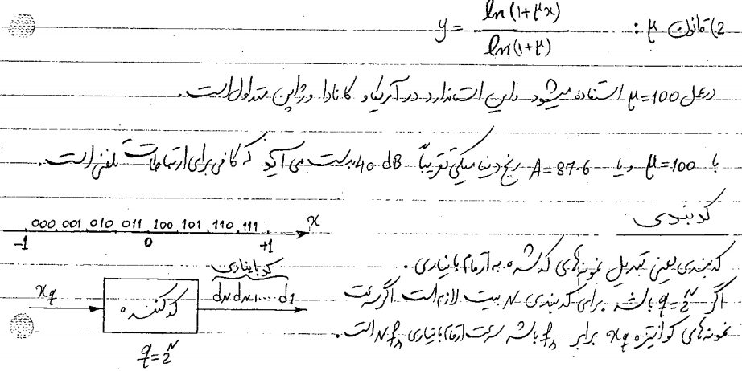
انتقال دیجیتال سیگنال های آنالوگ

Slide 39
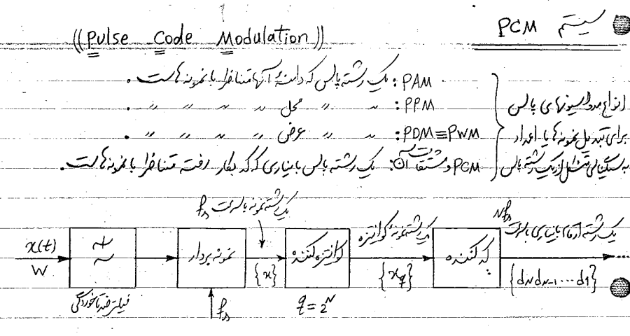
انتقال دیجیتال سیگنال های آنالوگ

Slide 40
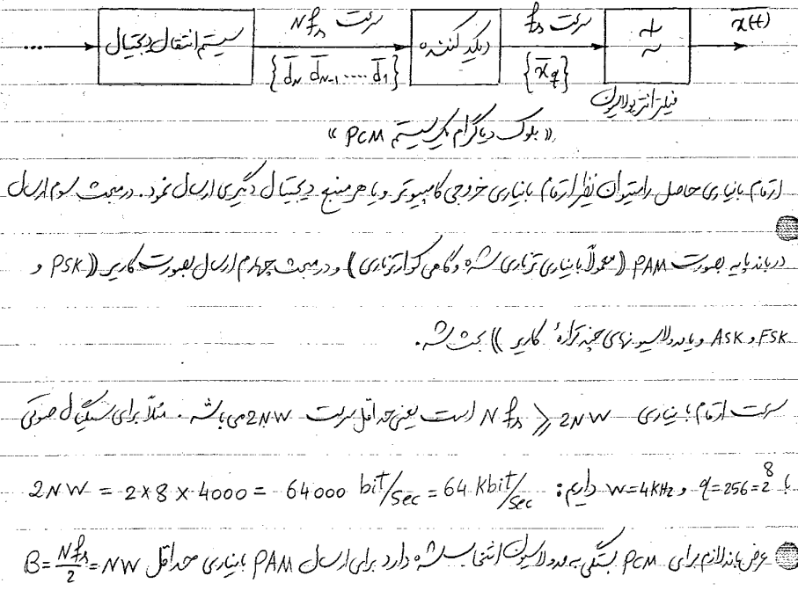
انتقال دیجیتال سیگنال های آنالوگ

Slide 41
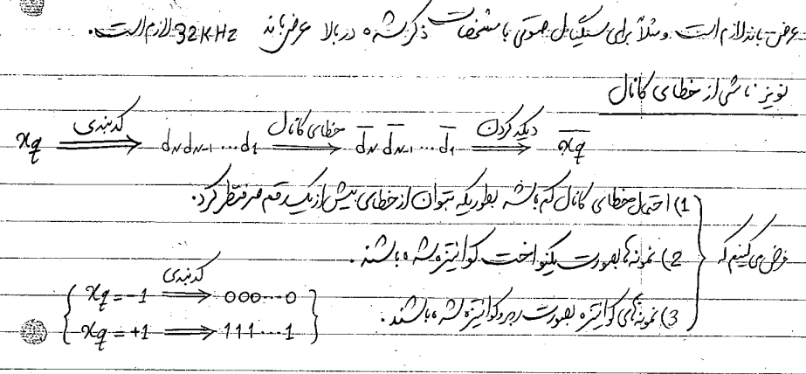
انتقال دیجیتال سیگنال های آنالوگ

Slide 42
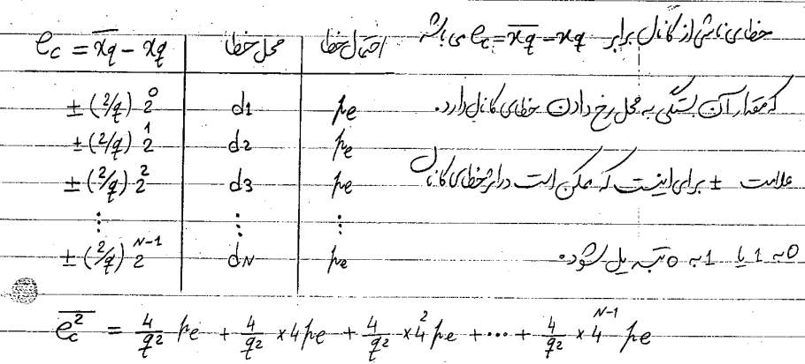
انتقال دیجیتال سیگنال های آنالوگ

Slide 43
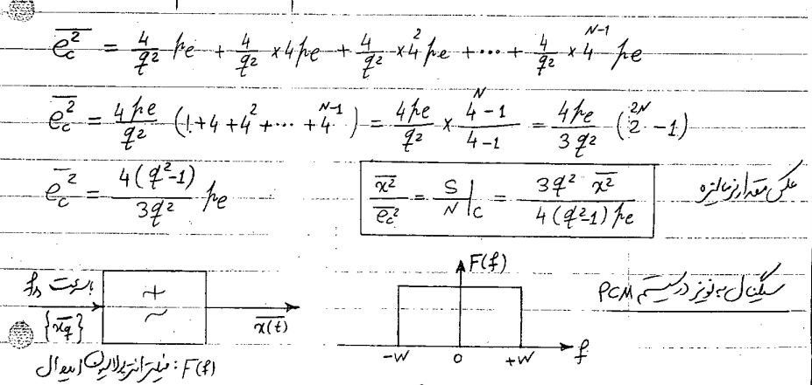
انتقال دیجیتال سیگنال های آنالوگ

Slide 44
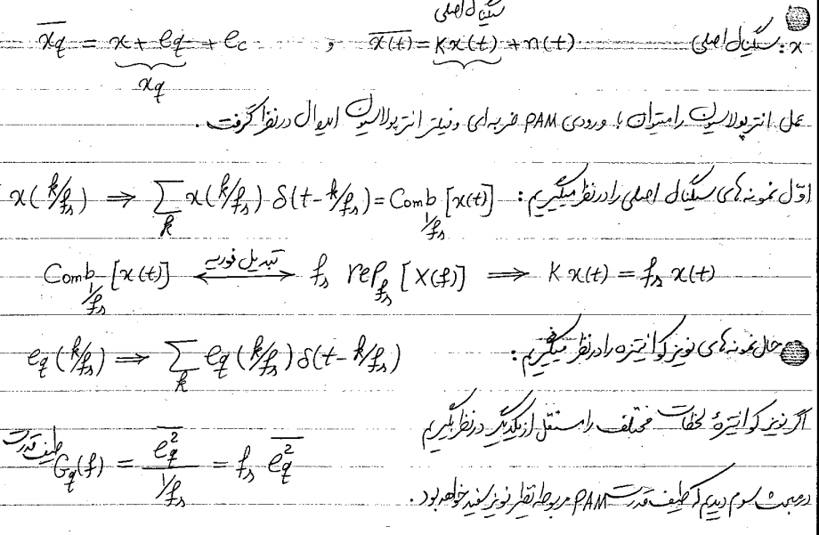
انتقال دیجیتال سیگنال های آنالوگ

Slide 45
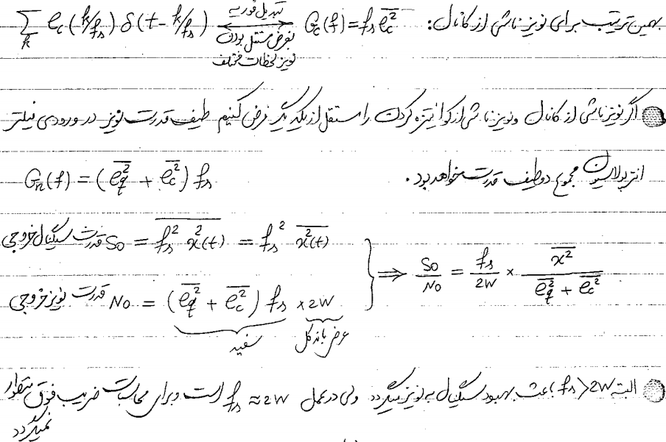
انتقال دیجیتال سیگنال های آنالوگ

Slide 46
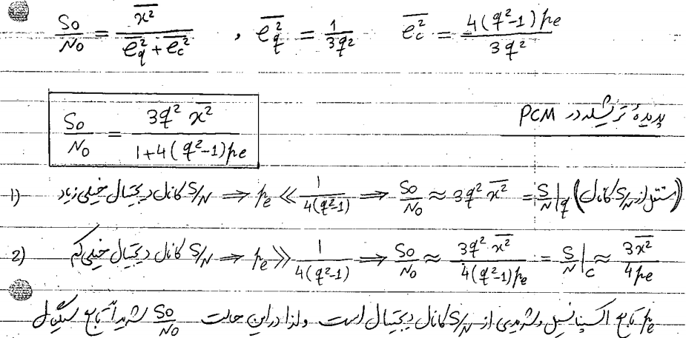
انتقال دیجیتال سیگنال های آنالوگ

Slide 47
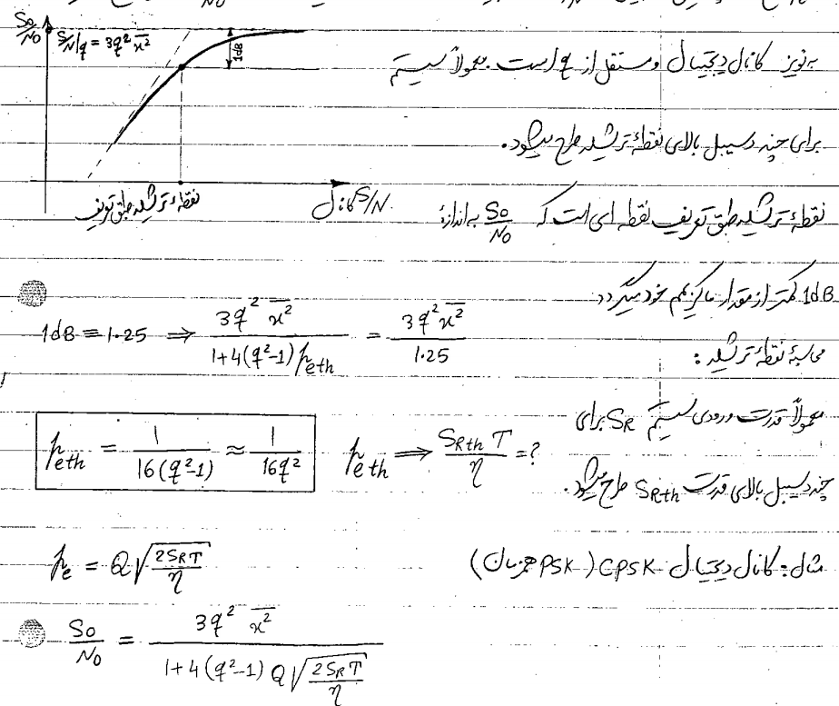
انتقال دیجیتال سیگنال های آنالوگ

Slide 48
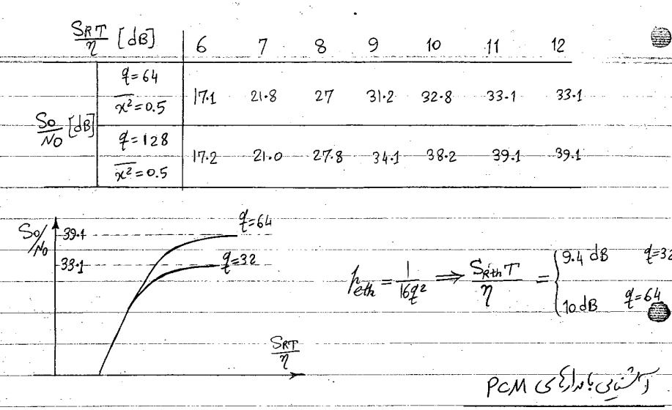
انتقال دیجیتال سیگنال های آنالوگ

Slide 49
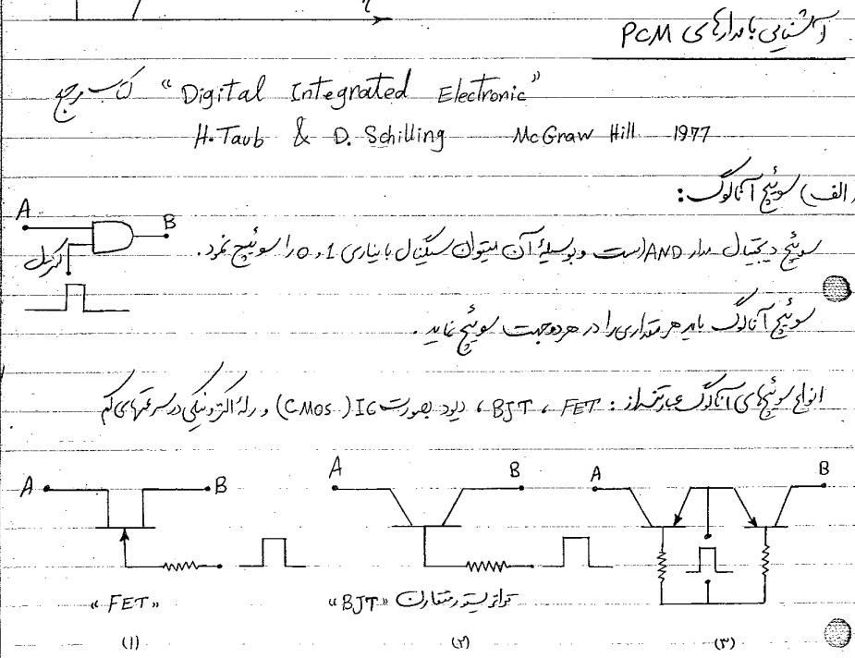
انتقال دیجیتال سیگنال های آنالوگ

Slide 50
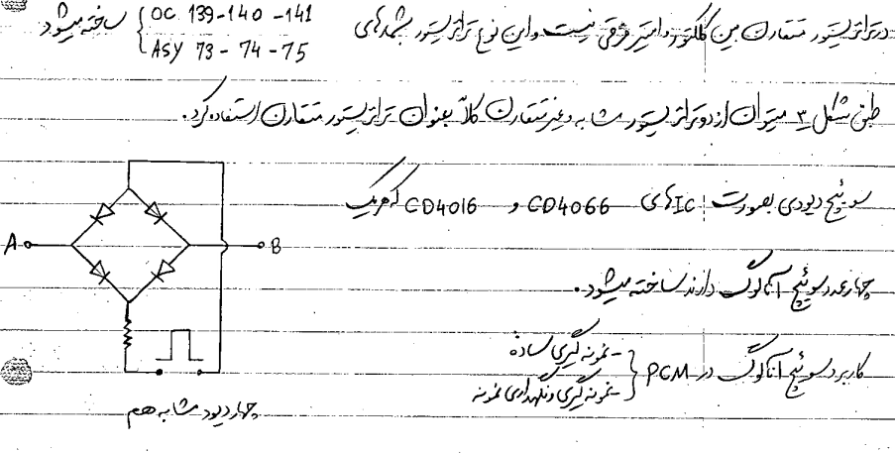
انتقال دیجیتال سیگنال های آنالوگ

Slide 51
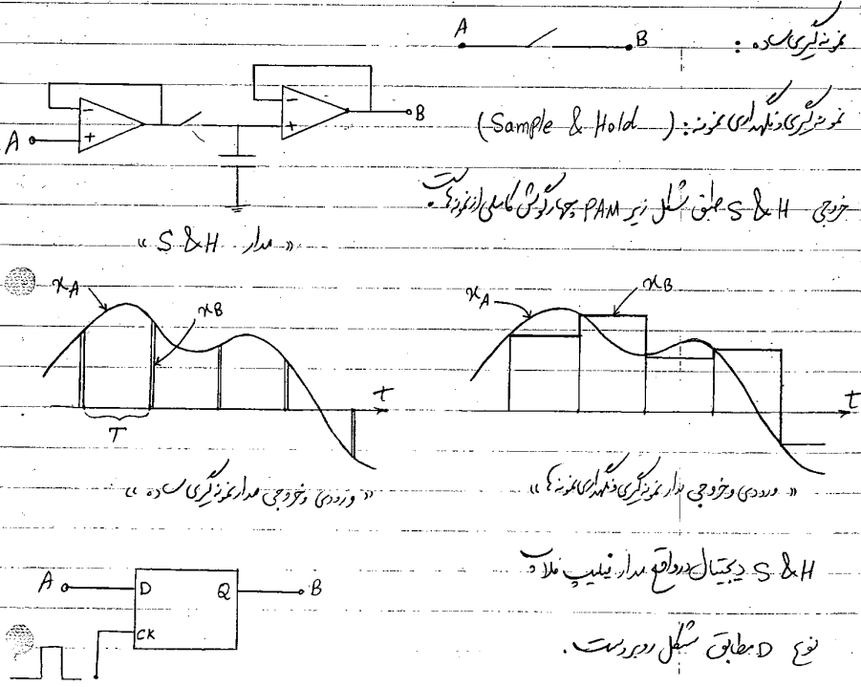
انتقال دیجیتال سیگنال های آنالوگ

Slide 52
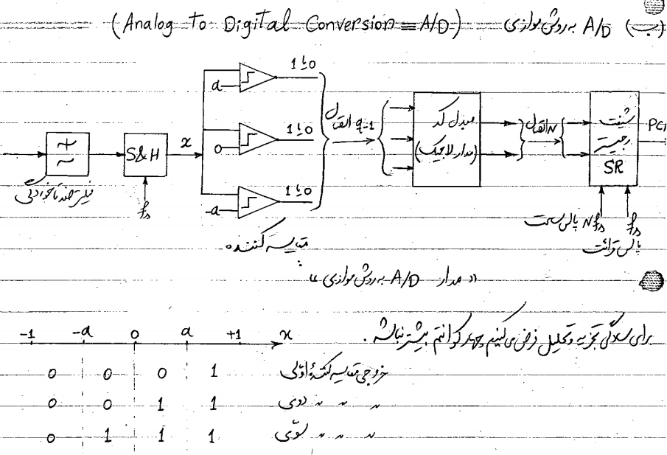
انتقال دیجیتال سیگنال های آنالوگ

Slide 53
انتقال دیجیتال سیگنال های آنالوگ

Slide 54
انتقال دیجیتال سیگنال های آنالوگ

Slide 55
انتقال دیجیتال سیگنال های آنالوگ

Slide 56
انتقال دیجیتال سیگنال های آنالوگ

Slide 57
انتقال دیجیتال سیگنال های آنالوگ

Slide 58
انتقال دیجیتال سیگنال های آنالوگ

Slide 59
انتقال دیجیتال سیگنال های آنالوگ

Slide 60
انتقال دیجیتال سیگنال های آنالوگ

Slide 61
انتقال دیجیتال سیگنال های آنالوگ

Slide 62
انتقال دیجیتال سیگنال های آنالوگ

Slide 63
انتقال دیجیتال سیگنال های آنالوگ

Slide 64
انتقال دیجیتال سیگنال های آنالوگ

Slide 65
انتقال دیجیتال سیگنال های آنالوگ

Slide 66
انتقال دیجیتال سیگنال های آنالوگ

Slide 67
انتقال دیجیتال سیگنال های آنالوگ

Slide 68
انتقال دیجیتال سیگنال های آنالوگ

Slide 69
انتقال دیجیتال سیگنال های آنالوگ

Slide 70
انتقال دیجیتال سیگنال های آنالوگ

